Slide 1
TCL (Transaction Control Language)
1. TCL이란?
2. 트랜잭션 이해하기
3. COMMIT 과 ROLLBACK
4. SAVEPOINT
5. 실습용 문제 풀이
강사 강태우

Slide 2
1. TCL이란?
SQL 문법의 종류
SELECT
DML
DDL
테이블에서 원하는
데이터를 조회한다.
테이블에 데이터를
입력/삭제/수정한다.
테이블 같은 데이터 저장소
객체를 만들거나 수정한다.
TCL
DCL
트랜잭션을 제어한다.
객체에 권한을 부여한다.

Slide 3

1. TCL이란?
TCL
COMMIT
ROLLBACK
SAVEPOINT
트랜잭션은 어떤 업무를
수행하기 위한 일련의 단계를 의미합니다.
트랜잭션을 제어한다.

Slide 4



2. 트랜잭션 이해하기
트랜잭션을 이해해봅시다.
강태우(A계좌)가 김영희(B계좌)에게 1,000,000원을 송금하려고 합니다.
어떤 일련의 과정을 거쳐 송금 업무가 이루어지는지 생각해봅시다.
1,000,000 \
강태우
김영희
A계좌 잔액 : 2,000,000
B계좌 잔액 : 500,000

Slide 5
2. 트랜잭션 이해하기
계좌정보 테이블
1,000,000 \
계좌번호 | 이름 | 잔액
A계좌 | 강태우 | 2000000
B계좌 | 김영희 | 500000
… | … | …
강태우
김영희
A계좌 잔액 : 2,000,000
B계좌 잔액 : 500,000
1. 강태우의 A계좌에 잔액이 일백만원 이상인지 확인합니다.
SELECT 잔액 FROM 계좌정보 WHERE 계좌번호 = ‘A계좌’ AND 잔액 >= 1,000,000 ;
2. 강태우의 A계좌 잔액에서 일백만원을 차감합니다.
UPDATE 계좌정보 SET 잔액 = 잔액 -1,000,000 WHERE 계좌번호 = ‘A계좌’ ;
3. 김영희의 B계좌 잔액에서 일백만원을 더합니다.
UPDATE 계좌정보 SET 잔액 = 잔액+1,000,000 WHERE 계좌번호 = ‘B계좌’ ;
4. 송금 업무가 완료되었습니다.
COMMIT;

Slide 6
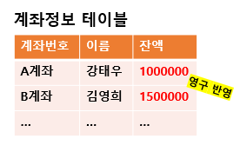
3. COMMIT 과 ROLLBACK
송금을 위한 트랜잭션이 정상 처리되면
데이터를 영구 반영하기 위해 COMMIT합니다.
T1 ->
SELECT 잔액 FROM 계좌정보 WHERE 계좌번호 = ‘A계좌’ AND 잔액 >= 1,000,000 ;
T2 ->
UPDATE 계좌정보 SET 잔액 = 잔액 -1,000,000 WHERE 계좌번호 = ‘A계좌’ ;
T3 ->
UPDATE 계좌정보 SET 잔액 = 잔액+1,000,000 WHERE 계좌번호 = ‘B계좌’ ;
COMMIT; ( 송금 업무를 위한 일련의 절차가 정상 처리되었으니 데이터를 영구반영합니다. )

Slide 7
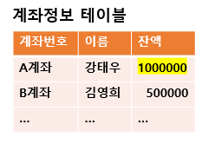
3. COMMIT 과 ROLLBACK
트랜잭션 도중에 오류가 생기면 어떻게 될까요?
1. 강태우의 A계좌에 잔액이 일백만원 이상인지 확인합니다.
SELECT 잔액 FROM 계좌정보 WHERE 계좌번호 = ‘A계좌’ AND 잔액 >= 1,000,000 ;
2. 강태우의 A계좌 잔액에서 일백만원을 차감합니다.
UPDATE 계좌정보 SET 잔액 = 잔액 -1,000,000 WHERE 계좌번호 = ‘A계좌’ ;
ERROR!!!!
3. 김영희의 B계좌 잔액에서 일백만원을 더합니다.
UPDATE 계좌정보 SET 잔액 = 잔액+1,000,000 WHERE 계좌번호 = ‘B계좌’ ;
4. 송금 업무가 완료되었습니다.
COMMIT 불가! (잘못된 데이터가 발생합니다)

Slide 8
3. COMMIT 과 ROLLBACK
COMMIT / ROLLBACK 작동 예시
TAB3
COL1 | COL2
INSERT INTO TAB3 (COL1 , COL2) VALUES ( 'A' , 'A') ;
INSERT INTO TAB3 (COL1 , COL2) VALUES ( 'B' , 'B') ;
COMMIT;
INSERT INTO TAB3 (COL1 , COL2) VALUES ('C' , 'C') ;
ROLLBACK ;
INSERT INTO TAB3(COL1 ,COL2) VALUES ('D' , 'D') ;
INSERT INTO TAB3(COL1 ,COL2) VALUES ('E' , 'E') ;
COMMIT;
SELECT COUNT(*) FROM TAB3 ;
Notes:
-- commit , rollback , savepoint 는 엄밀히 말하면 TCL 계열입니다. 하지만 정보처리기사의 경우 DCL 범주안에 두기도 합니다.
-- 무결성 유지 , 병행수행 제어 , 회복 , 데이터보안
DROP TABLE TAB3 ;
CREATE TABLE TAB3 (
COL1 VARCHAR2(10) PRIMARY KEY ,
COL2 VARCHAR2(10)
) ; --DDL 은 자동 COMMIT
INSERT INTO TAB3 (COL1 , COL2) VALUES ( 'A' , 'A') ;
INSERT INTO TAB3 (COL1 , COL2) VALUES ( 'B' , 'B') ;
COMMIT; --이 순간 위에 입력했던 INSERT 구문이 영구적으로 DB에 반영이 된다.
SELECT * FROM TAB3;
INSERT INTO TAB3 (COL1 , COL2) VALUES ('C' , 'C') ;
SELECT * FROM TAB3 ;
ROLLBACK ; -- 이 경우 'C' , 'C' 의 값은 사라진다. 즉, 마지막 COMMIT 시점까지 데이터가 원상복구 된다.
SELECT * FROM TAB3;
INSERT INTO TAB3(COL1 ,COL2) VALUES ('D' , 'D') ;
SAVEPOINT SV1 ; --여기를 세이브포인트로 지정! ( 다른 언어에서는 CHECKPOINT 라고도 함 )
INSERT INTO TAB3(COL1 ,COL2) VALUES ('E' , 'E') ;
ROLLBACK TO SAVEPOINT SV1 ; --SV1 까지만 롤백 ( ROLLBACK TO SAVEPOINT SV1 로 해도 됨)
SELECT * FROM TAB3; -- SV1 까지만 롤백되어 그 이전의 'D' , 'D' 는 삭제되지 않았다.
COMMIT; -- 데이터 영구반영

Slide 9
3. COMMIT 과 ROLLBACK
COMMIT 실습을 해봅시다.
SQL DEVELOPER 를 하나 더 실행해봅시다. (총 2개)

Slide 10
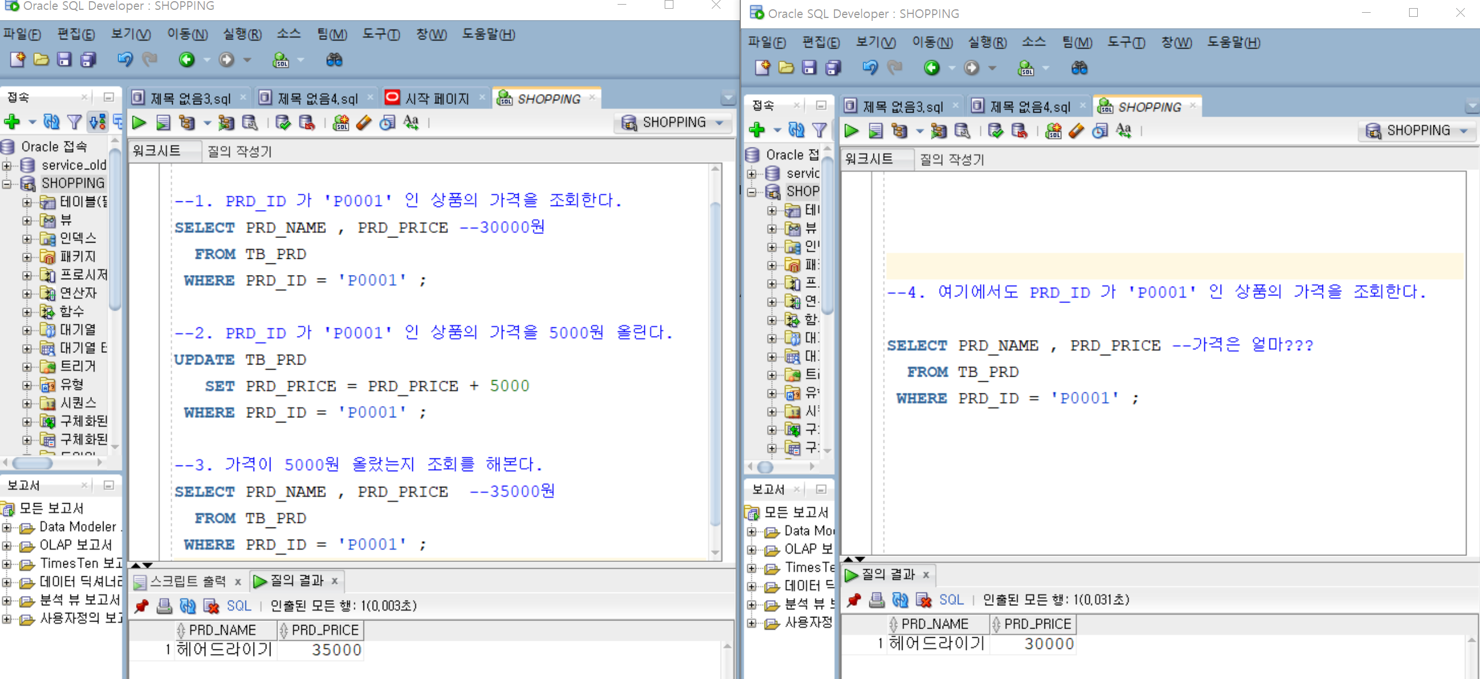
결과가 다른 이유는?

Slide 11
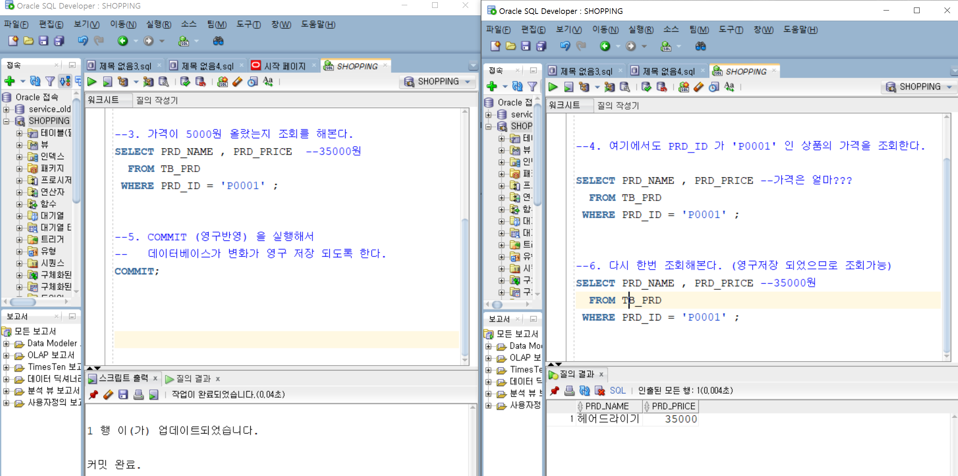
COMMIT으로 데이터베이스에 데이터가 영구반영되었습니다.

Slide 12
4. SAVEPOINT
ROLLBACK 을 특정 지점까지만
원상 복구를 하도록 조절해주는 문법입니다
실무에서 자주 쓰이지는 않지만
테스트할 때 사용할 수 있습니다.

Slide 13
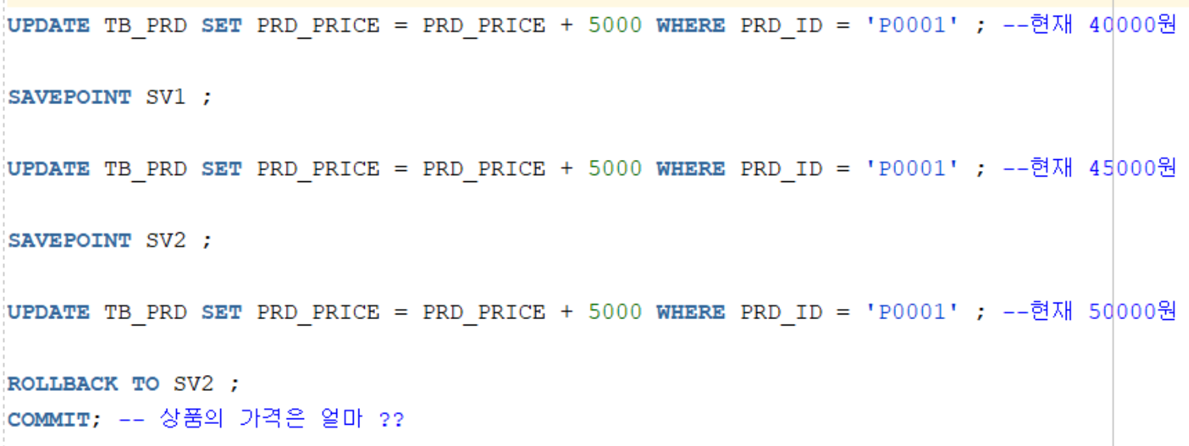

4. SAVEPOINT
ROLLBACK을 SV2 지점까지만 되돌린다.

Slide 14
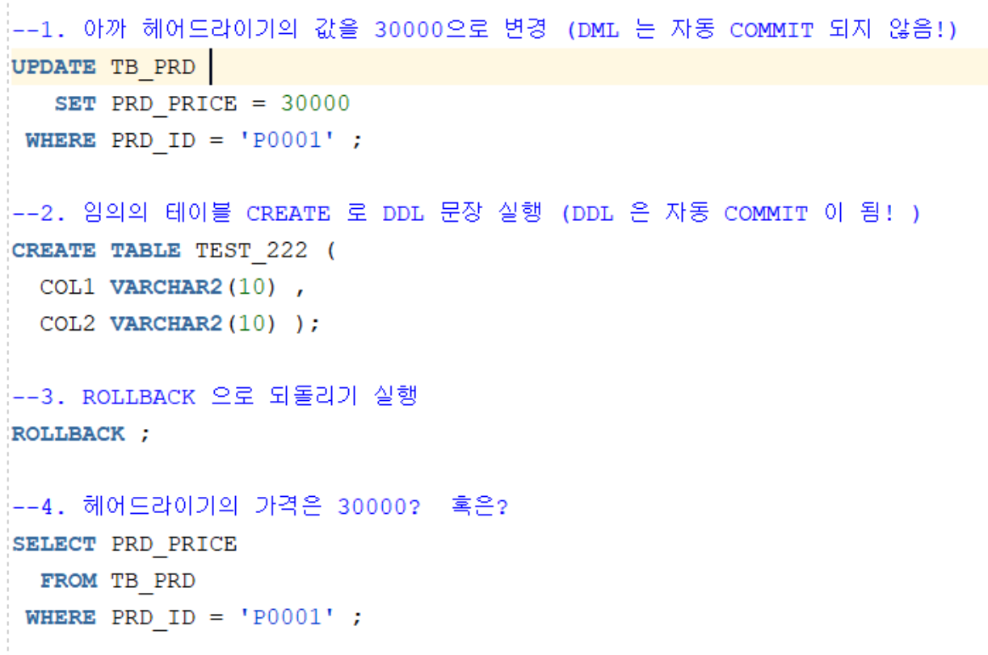
추가 지식! 오라클에서 DML (INSERT , UPDATE , DELETE )는 우리가 직접 COMMIT 을 해야 하지만 오라클에서 DDL ( CREATE , ALTER , DROP 등)은 자동으로 COMMIT 이 됩니다. 이를 전문용어로 AUTO COMMIT 이라고 합니다. ( DML => AUTO COMMIT : FALSE DDL => AUTO COMMIT : TRUE )
Notes:
예)
--1. 아까 헤어드라이기의 값을 30000으로 변경 (DML 는 자동 COMMIT 되지 않음!)
UPDATE TB_PRD
SET PRD_PRICE = 30000
WHERE PRD_ID = 'P0001' ;
--2. 임의의 테이블 CREATE 로 DDL 문장 실행 (DDL 은 자동 COMMIT 이 됨! )
CREATE TABLE TEST_222 (
COL1 VARCHAR2(10) ,
COL2 VARCHAR2(10) );
--3. ROLLBACK 으로 되돌리기 실행
ROLLBACK ;
--4. 헤어드라이기의 가격은 30000? 혹은?
SELECT PRD_PRICE
FROM TB_PRD
WHERE PRD_ID = 'P0001' ;

Slide 15
5. 실습용 문제풀이
(1). 아래와 같이 TAB3 이라는 테이블에는 COL1 , COL2 컬럼이 있습니다. 아직 아무런 데이터가 없습니다.
오른쪽 쿼리를 위에서 아래로 순서대로 실행했을 때, TAB3 테이블에는 총 몇 개의 행이 있을까요?
(단, COL1 은 PRIMARY KEY )
TAB3
INSERT INTO TAB3 (COL1 , COL2) VALUES ( 'A' , 'A') ;
INSERT INTO TAB3 (COL1 , COL2) VALUES ( 'B' , 'B') ;
COMMIT;
INSERT INTO TAB3 (COL1 , COL2) VALUES ('C' , 'C') ;
ROLLBACK ;
INSERT INTO TAB3(COL1 ,COL2) VALUES ('D' , 'D') ;
SAVEPOINT SV1 ;
INSERT INTO TAB3(COL1 ,COL2) VALUES ('E' , 'E') ;
ROLLBACK TO SV1 ; COMMIT;
COL1 | COL2

Slide 16
5. 실습용 문제풀이
(2). 아래와 같이 TAB4 이라는 테이블에는 COL1 , COL2 컬럼이 있습니다. 아직 아무런 데이터가 없습니다.
오른쪽 쿼리를 위에서 아래로 순서대로 실행했을 때, TAB4 테이블에는 총 몇 개의 행이 있을까요?
(단, COL1 은 PRIMARY KEY )
TAB4
INSERT INTO TAB4 (COL1 , COL2) VALUES ( 'A' , 'A') ;
COMMIT;
INSERT INTO TAB4 (COL1 , COL2) VALUES ( 'B' , 'B') ;
INSERT INTO TAB4 (COL1 , COL2) VALUES ('C' , 'C') ;
CREATE TABLE HELLO( COL1 VARCHAR2(10) , COL2 VARCHAR2(10) ) ;
INSERT INTO TAB4(COL1 ,COL2) VALUES ('D' , 'D') ;
ROLLBACK ;
INSERT INTO TAB4(COL1 ,COL2) VALUES ('E' , 'E') ;
COMMIT;
COL1 | COL2

Slide 17
DCL (Data Control Language)
1. DCL이란?
2. GRANT , REVOKE , ROLE
3. 실제 예시
강사 강태우

Slide 18
1. DCL이란?
SQL 문법의 종류
SELECT
DML
DDL
테이블에서 원하는
데이터를 조회한다.
테이블에 데이터를
입력/삭제/수정한다.
테이블 같은 데이터 저장소
객체를 만들거나 수정한다.
TCL
DCL
트랜잭션을 제어한다.
객체에 권한을 부여한다.

Slide 19
1. DCL이란?
DCL
GRANT
REVOKE
ROLE
데이터베이스는 권한을
부여/회수 하면서
객체를 보호합니다.
객체에 권한을 부여한다.

Slide 20
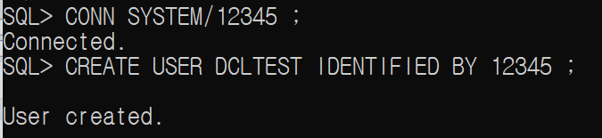
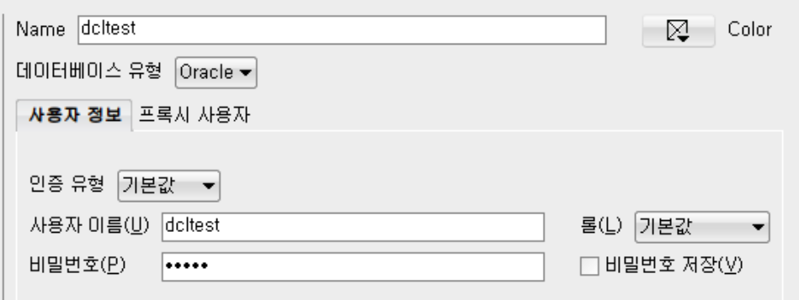
2. GRANT (권한부여를 할 때 사용하는 DCL문법)
아래 계정을 생성해 SQL DEVELOPER로 접속을 시도해봅시다.
(1) SQL COMMAND LINE 에서 DCLTEST 라는 계정을 생성 (SYSTEM 관리자계정으로 접속)
(2) SQL DEVELOPER 에서 작성 후 테스트를 클릭
DCLTEST 계정은 CREATE SESSION 권한이 부족합니다.

Slide 21
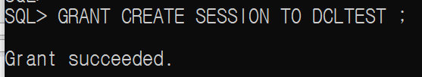

2. GRANT (권한부여를 할 때 사용하는 DCL문법)
GRANT 권한 [ ON 대상테이블 ] TO 권한을부여할계정
(3) GRANT (부여합니다) CREATE SESSION (이 권한을) TO DCLTEST (DCLTEST계정에게)
(4) DCLTEST 계정으로 다시 테스트를 시도해봅시다.

Slide 22
2. ROLE (권한을 묶어 놓은 권한 모음집)
ROLE 은 여러 권한을 한번에 부여할 수 있습니다.
권한을 하나씩 주기엔 종류가 너무 많습니다.
보통은 비슷한 종류의 권한끼리 모아 놓은
ROLE 이라는 개념으로 한번에 부여합니다.
대표적인 ROLE :
CONNECT , RESOURCE 등
CONNECT | RESOURCE
ALTER SESSION | CREATE CLUSTER
CREATE SESSION | CREATE PROCEDURE
CREATE SYNONYM | CREATE TABLE
CREATE TABLE | CREATE TREIGGER
…. | ….

Slide 23
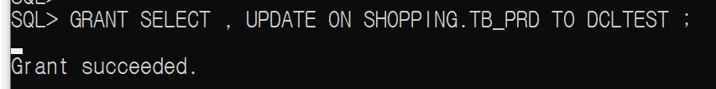
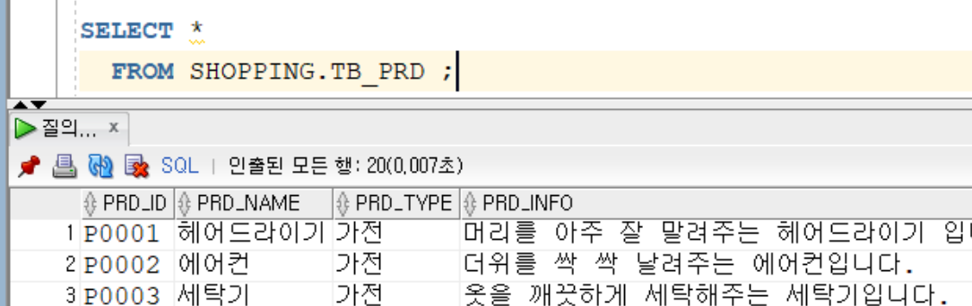
2. GRANT (권한부여를 할 때 사용하는 DCL문법)
GRANT 권한 [ ON 대상테이블 ] TO 권한을부여할계정
(5) DCLTEST 계정에서 SHOPPING 계정이 가지고 있는 TB_PRD 테이블을
SELECT , UPDATE 할 권한을 부여합니다. (특정 테이블에 권한 부여시 ON 추가 사용 )
(6) DCLTEST 계정으로 아래 쿼리를 실행해봅시다.

Slide 24
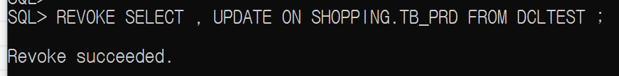
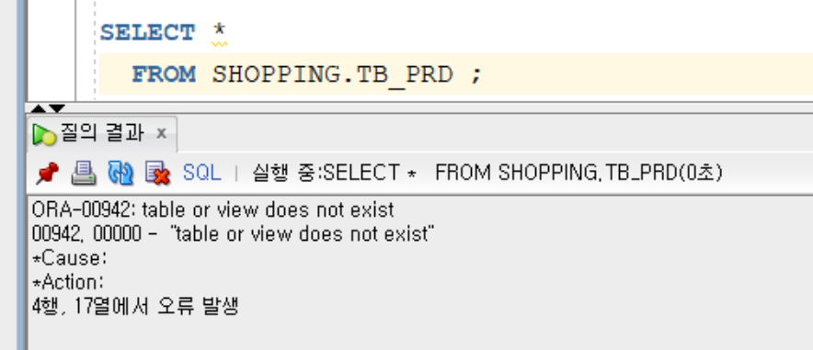
3. REVOKE (권한회수를 할 때 사용하는 DCL문법)
REVOKE 권한 [ ON 대상테이블 ] FROM 권한을뺏어갈계정
(7) DCLTEST 계정으로부터 SHOPPING 계정이 가지고 있는 TB_PRD 테이블을
SELECT , UPDATE 할 권한을 다시 회수합니다. (특정 테이블에 권한 부여시 ON 추가 사용 )
(8) DCLTEST 계정으로 아래 쿼리를 실행해봅시다.
Notes:
SELECT SHOPPING.TB_PRD.PRD_ID
, SHOPPING.TB_PRD.PRD_NAME
FROM SHOPPING.TB_PRD ;
SELECT TB_PRD.PRD_ID --현재 접속한 계정의 스키마를 쓰는거겠지~
, TB_PRD.PRD_NAME
FROM TB_PRD ;
-----------------------------------------------------------------------------

Slide 25
권한 부여 실습
SQL COMMAND LINE을 열어 SYSTEM 관리자 계정으로 접속합니다. (ID : SYSTEM , PWD : 12345)
2. hacker 라는 계정을 하나 생성합니다. (비밀번호는 12345)
계정에 다음 권한을 순서대로 부여합니다.
(1) 데이터베이스 접속이 가능하도록 CREATE SESSION을 부여
(2) 여러 권한을 한번에 처리할 수 있게 CONNECT 와 RESOURCE 라는 ROLE 권한을 부여
(3) SHOPPING 계정의 TB_MEMBER 테이블을 조회, 수정할 수 있게 SELECT , UPDATE 권한을 부여
HACKER 계정으로 sql develper 에 접속합니다. (name 은 hacker 로 설정)
SHOPPING 계정의 TB_MEMBER 테이블에서 PAY_CARD_NO 의 값을
모두 ‘XXXXX’ 로 변경하고 COMMIT을 해버립니다.
(HACKER가 불법적으로 사용자의 결제카드번호를 잘못된 값으로 바꿔버린 상황)
다시 관리자 계정으로 가서 문제를 발생시킨 HACKER 계정으로부터
SHOPPING 계정의 TB_MEMBER 테이블을 SELECT , UPDATE 할 권한을 회수해버립니다.

Slide 26
TCL/DCL END

